Slide 1
TESIS DE GRADO PREVIO A LA OBTENCIÓN DEL TÍTULO DE INGENIERO EN MECATRÓNICA
DISEÑO Y CONSTRUCCIÓN DE UN SISTEMA AUTOMÁTICO DE CONTROL DE TRACCIÓN POR PULSACIONES DE FRENO CON INTERFAZ HMI PARA UNA CAMIONETA TOYOTA CROWN MODIFICADA.
Autor: Juan Francisco Barba Alzamora

Slide 2
Resumen
Resumen
El proyecto, diseño y construcción de un sistema automático de control de tracción por pulsaciones de freno con interfaz HMI para una camioneta Toyota Crown modificada, se desarrolló en las instalaciones de la empresa DBR.
El proyecto se desarrolló completamente en un periodo de 5 meses, logrando obtener como producto terminado una camioneta 4x4 con un control de tracción para trayectorias todo terreno, este dispositivo se basa en un sistema paralelo e independiente de frenado el cual se activa únicamente cuando el vehículo se encuentra en el modo 4x4L y ayuda frenando las ruedas que derrapen para así lograr traspasar la potencia de esa rueda a la rueda que se encuentra firme en la calzada.
Este sistema tiene un costo de aproximado de cinco mil quinientos dólares y de las pruebas de desempeño obtuvo un puntaje de setenta y seis por ciento de satisfacción en la prueba general.

Slide 3
Formulación amplia del problema
La camioneta 4x4 Toyota Crown de 1970, símbolo de la mecánica automotriz DBR, no posee control de tracción por lo cual se le debe adaptar un sistema que permita controlar a cual rueda va dirigida la potencia. Para esto se le debe colocar sensores de velocidad en cada una de las ruedas, y un sistema que permita bloquear la rueda que patine.
El sistema debe contar con un interfaz humano máquina (HMI) que sea fácil de entender, usar y que permita al usuario tener un control automático y manual. Este sistema por seguridad sólo se activará cuando el vehículo se encuentre a una velocidad baja con el modo 4x4L activado.
El sistema no debe generar problemas con los demás sistemas integrados en el vehículo y tampoco debe generar modificaciones en la estética del vehículo. El mecanismo debe ocupar el menor espacio posible con un coste bajo.
Para disminuir el coste del sistema se utilizará los elementos que se encuentran almacenados en la bodega de la empresa.

Slide 4
Variables de entrada
Número | Variables de entrada | Limitaciones de entrada | Condición
I1 | Velocidad del vehículo | No mayor que la permitida en 4x4 dual y segunda marcha | I1<30km/h
I2 | Velocidad rueda delantera derecha | Velocidad del vehículo | I2<I1
I3 | Velocidad rueda delantera izquierda | Velocidad del vehículo | I3<I1
I4 | Velocidad rueda trasera izquierda | Velocidad del vehículo | I4<I1
I5 | Velocidad rueda trasera derecha | Velocidad del vehículo | I5<I1
I6 | Modo manual | Mientras no rebase de la velocidad de 30km/h | I6=acción voluntaria
I7 | Activación del 4x4 dual | El vehículo posea 4x4 dual | I7=activo
I8 | La capacidad del usuario para entender la pantalla | Nivel de estudio superior al de primaria. | I8=que sepa leer
I9 | Estado del vehículo | Un mal estado del vehículo, en su sistema eléctrico y de transmisión de potencia, podría hacer fallar el mecanismo | I9=bueno estado

Slide 5
Variables de solución
Número | Variables de solución | Restricciones
S1 | Mecanismo de control de tracción o bloqueo de rueda | Que sea desmontable
S2 | Método de control - controlador | No tiene restricción
S3 | Interfaz HMI | Apariencia agradable
S4 | Materiales | Resistente a la corrosión
S5 | Fuente de energía | No tiene restricción
S6 | Costo | No mayor a 8000 dólares
S7 | Espacio que ocupa | Espacio del mecanismo no debe influir cambios drásticos en la apariencia del vehículo.
S8 | Opciones en el modo manual | Debe poderse controlar automática o manualmente por el conductor

Slide 6
Objetivo general
Objetivo General
Diseñar y construir un sistema de control de tracción económico, con una interfaz hombre-máquina en la camioneta Toyota Crown 1970 pick up utilizando la mayor cantidad de piezas obsoletas que posea la empresa en la bodega.

Slide 7
Objetivos específicos
Objetivos Específicos
Diseñar los componentes involucrados en el nuevo sistema de control de tracción total del vehículo, de tal forma que ocupe la menor cantidad de espacio y se pueda adaptar al sistema existente en el vehículo utilizando el software Solidworks.
Calcular las máximas variaciones de velocidad que existen entre las ruedas para así determinar las reglas de la programación Fuzzy la cual se implementará en los módulos arduino.
Construir las piezas de acuerdo a los planos generados en Solidworks utilizando procesos de mecanizado para así obtener las tolerancias de acuerdo a los planos.
Seleccionar los sensores inductivos que permitirán la adquisición de datos provenientes de las ruedas mediante la rueda fónica para la activación del sistema y observación del sistema.
Implementar el sistema de control basado en lógica difusa que será montado en el controlador arduino y una interfaz HMI táctil que sea de fácil comprensión para el usuario.
Evaluar la fiabilidad del sistema mediante el establecimiento de protocolos de prueba y mecanismos de emergencia en el comportamiento funcional sin fallas.
Obtener los datos del comportamiento del sistema mediante la observación de los sensores (manómetros y sensores de velocidad) a fin de comparar los resultados teóricos con los resultados prácticos y validarlos.

Slide 8
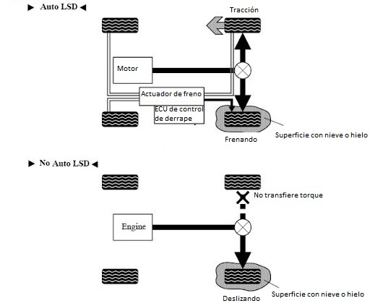
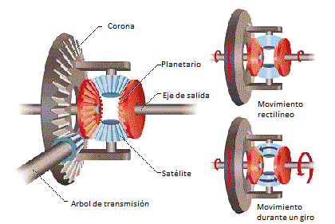
Funcionamiento

Slide 9
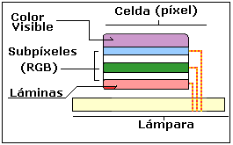
Interfaz HMI

Slide 10
Necesidades del cliente
El vehículo deberá cruzar cualquier tipo de superficie sin quedarse atascado o patinando.
Debe tener un control manual y otro automático.
Se puede reproducir con pocas modificaciones en otros vehículos.
Su costo debe ser inferior a 8.000 dólares.
No debe dañarse el mecanismo si recibe un golpe fuerte de cualquier naturaleza.
No debe quedarse activado mientras el vehículo se encuentra parado o sin que esté activado el 4x4L.

Slide 11
Criterios de diseño
 |  | 1 | 2 | 3 | 4 | 5 | 6 | 7 | 8 | 9 | N+1 | S | Pondera.
1 | FACILIDAD DE APROVISIONAMIENTO |  | 1 | 1 | 1 | 1 | 1 | 1 | 1 | 1 | 3 | 11 | 0.17
2 | CONFIABILIDAD | 0 |  | 0.5 | 1 | 1 | 1 | 1 | 1 | 1 | 3 | 9.5 | 0.15
3 | RENDIMIENTO | 0 | 0.5 |  | 1 | 1 | 1 | 1 | 1 | 1 | 3 | 9.5 | 0.15
4 | COSTO | 0 | 0 | 0 |  | 0.5 | 1 | 1 | 1 | 1 | 3 | 7.5 | 0.12
5 | VIABILIDAD DE FABRICAC. ( C) | 0 | 0 | 0 | 0.5 |  | 1 | 1 | 1 | 1 | 3 | 7.5 | 0.12
6 | TAMAÑO | 0 | 0 | 0 | 0 | 0 |  | 1 | 1 | 1 | 3 | 6 | 0.10
7 | FACILIDAD DE MANTENIMIENTO | 0 | 0 | 0 | 0 | 0 | 0 |  | 0.5 | 1 | 3 | 4.5 | 0.07
8 | FACILIDAD DE USO | 0 | 0 | 0 | 0 | 0 | 0 | 0.5 |  | 1 | 3 | 4.5 | 0.07
9 | REQU. ENERGÉTICO DE ELECT. | 0 | 0 | 0 | 0 | 0 | 0 | 0 | 0 |  | 3 | 3 | 0.05
 |  |  |  |  |  |  |  |  |  |  | Suma | 63 | 1.00

Slide 12
Primera alternativas de diseño
Un sistema de frenado paralelo e independiente para cada par de ruedas (los pares son dos izquierdas y dos derechas) activados cada par por un motor DC con su respectivo mecanismo de activación de la bomba de freno. El control de los motores se realizara a través de una tarjeta controladora Arduino que monitoreara la velocidad de cada rueda por medio de los sensores generadores colocados sobre las ruedas fónicas. El sistema se activara únicamente cuando el vehículo se encuentre encendido y en 4x4L constara de una pantalla táctil para el control manual del equipo.

Slide 13
Segunda alternativa de diseño
Un sistema de frenado de activación independiente para cada par de ruedas (los pares son dos izquierdas y dos derechas) activados cada par por un motor DC con su respectivo mecanismo de activación de la bomba de freno. Este sistema se integra con el sistema existente de frenos a través de 4 válvulas 3/2 previa a la conexión de la tubería de freno con la mordaza o tambor de freno. El control de los motores se realizara a través de una tarjeta controladora Arduino que monitoreara la velocidad de cada rueda por medio de los sensores generadores colocados sobre las ruedas fónicas. El sistema se activara únicamente cuando el vehículo se encuentre encendido y en 4x4L constara de una pantalla táctil para el control manual del equipo.

Slide 14
Tercera alternativa de diseño
Un sistema de frenado paralelo e independiente para las 4 ruedas, este sistema constara de un cuerpo de válvulas de ABS que dirigirá el flujo del líquido a la rueda que se necesite frenar, para su activación dispondrá de un motor DC con su respectivo mecanismo de activación de la bomba de freno. El control del motor y del cuerpo de ABS se realizara a través de una tarjeta controladora Arduino que monitoreara la velocidad de cada rueda por medio de los sensores generadores colocados sobre las ruedas fónicas. El sistema se activara únicamente cuando el vehículo se encuentre encendido y en 4x4L constara de una pantalla táctil para el control manual del equipo.

Slide 15
Cuarta alternativa de diseño
Un sistema de frenado de activación independiente para las 4 ruedas, este sistema constara de un cuerpo de válvulas de ABS que dirigirá el flujo del líquido a la rueda que se necesite frenar, para su activación dispondrá de un motor DC con su respectivo mecanismo de activación de la bomba de freno. Este sistema se integra con el sistema existente de frenos a través de 4 válvulas 3/2 previa a la conexión de la tubería de freno con la mordaza o tambor de freno. El control del motor y del cuerpo de ABS se realizara a través de una tarjeta controladora Arduino que monitoreara la velocidad de cada rueda por medio de los sensores generadores colocados sobre las ruedas fónicas. El sistema se activará únicamente cuando el vehículo se encuentre encendido y en 4x4L constara de una pantalla táctil para el control manual del equipo.

Slide 16
Cuadro de decisión
PARÁMETROS DE DECISIÓN | W.F. | Opción 1 |  | Opción 2 |  | Opción 3 |  | Opción 4
 |  | Rf. | Val. | Rf. | Val. | Rf. | Val. | Rf. | Val.
FACILIDAD DE APROVISIONAMIENTO | 0.175 | 10.00 | 1.75 | 2.70 | 0.47 | 10.00 | 1.75 | 2.70 | 0.47
CONFIABILIDAD | 0.151 | 4.72 | 0.71 | 1.06 | 0.16 | 10.00 | 1.51 | 1.06 | 0.16
RENDIMIENTO | 0.151 | 5.88 | 0.89 | 4.76 | 0.72 | 10.00 | 1.51 | 7.14 | 1.08
COSTO | 0.119 | 10.00 | 1.19 | 5.06 | 0.60 | 4.10 | 0.49 | 2.93 | 0.35
VIABILIDAD DE FABRICAC. ( C) | 0.119 | 10.00 | 1.19 | 5.00 | 0.60 | 10.00 | 1.19 | 5.00 | 0.60
TAMAÑO | 0.095 | 6.67 | 0.63 | 6.67 | 0.63 | 10.00 | 0.95 | 10.00 | 0.95
FACILIDAD DE MANTENIMIENTO | 0.071 | 10.00 | 0.71 | 2.00 | 0.14 | 5.00 | 0.36 | 2.00 | 0.14
FACILIDAD DE USO | 0.071 | 10.00 | 0.71 | 10.00 | 0.71 | 10.00 | 0.71 | 10.00 | 0.71
REQU. ENERGÉTICO DE ELECT. | 0.048 | 5.88 | 0.28 | 4.76 | 0.23 | 10.00 | 0.48 | 7.14 | 0.34
TOTAL | 1.00 | 73.16 | 8.07 | 42.01 | 4.27 | 79.10 | 8.94 | 47.97 | 4.80
ORDEN DE PRELACIÓN |  | 2 |  | 4 |  | 1 |  | 3

Slide 17
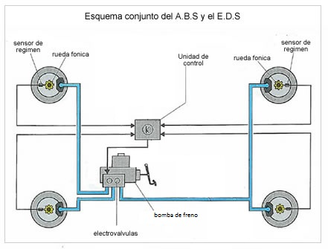
Solución ganadora
Para solucionar el problema antes presentado, se diseñó un sistema de control de tracción por pulsaciones de freno, como lo muestra la siguiente imagen, cuyo sistema se basa en un sistema de frenado paralelo e independiente para las 4 ruedas, este sistema constara de un cuerpo de válvulas de ABS de Chevrolet Gran Vitara SZ que dirigirá el flujo del líquido a la rueda que se necesite frenar, para su activación dispondrá de un motor DC con su respectivo mecanismo de activación de la bomba de freno. El control del motor y del cuerpo de ABS se realizara a través de una tarjeta controladora Arduino que monitoreara la velocidad de cada rueda por medio de los sensores generadores colocados sobre las ruedas fónicas. El sistema se activará únicamente cuando el vehículo se encuentre encendido y en 4x4L constara de una pantalla táctil para el control manual del equipo.

Slide 18
Cálculo del brazo de palanca
El motor es de 12W de potencia.
$donde T=\frac{P}{w}=\frac{12W}{0.2095\frac{rad}{s} }=57.2793N.m$
El diámetro del engrane es de 8cm por lo que $F=\frac{T}{r}=\frac{57.2793}{\frac{0.08}{2}}=1431.9807N$
La fuerza del motor se calcula para arrancar en una pendiente de 60° Por lo que $F=W∗sen\left(60\right) donde F=20580∗0.8661=17822.8029N$
La fuerza de rozamiento de la pastilla es de $Fs=\frac{F}{2}=\frac{17822.8029}{2}=8911.4015N$
La fuerza del piston de freno debe de ser $Fs=8911.4015=N∗μ$donde $μ=\frac{0.24}{1+0.01∗V}$ y $μ=\frac{0.24}{1+0.01∗30}=0.1847 N=\frac{Fs}{μ}=\frac{8911.4015}{0.1847}=48270.0909N$
La presión dentro del sistema es la misma por lo que obtenemos $P∗A_{1}=F_{1}$, $F_{1}=\frac{N∗A_{1}}{A_{2}}$, remplazando $F_{1}=\frac{N∗\frac{{D_{1}}^{2}}{4}∗π}{\frac{{D_{2}}^{2}}{4}∗π}=\frac{N∗{D_{1}}^{2}}{{D_{2}}^{2}}=\frac{48270.0909∗{0.015875}^{2}}{{0.0381}^{2}}=8380.2242N$
Donde obtenemos la relación de fuerzas $\frac{F_{1}}{F}=\frac{8380.2242}{1431.9807}=5,8522$
Resultando en una palanca de 0.6m

Slide 19
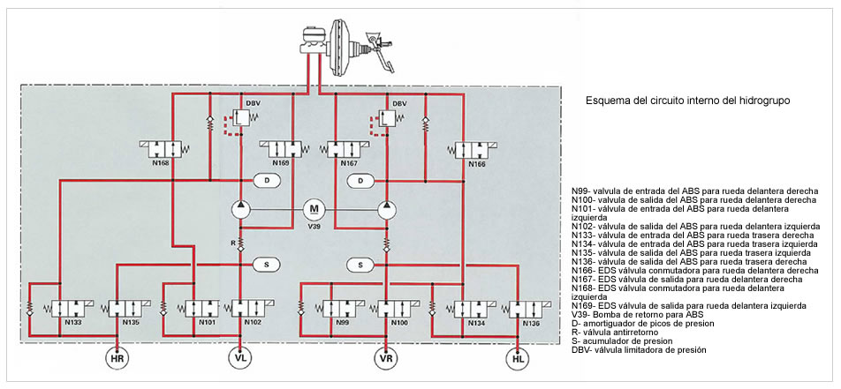
Conexión electrohidráulica

Slide 20
Diagrama de control de la tarjeta principal del sistema

Slide 21
Diagrama en Proteus de la tarjeta de control del ABS

Slide 22
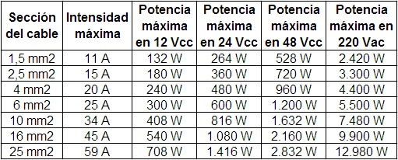
Tipo de cableado
Se utilizó un cable multi-filar de 1.5 mm^2 debido que el consumo de energía del sistema es de 96W de corriente continua.

Slide 23
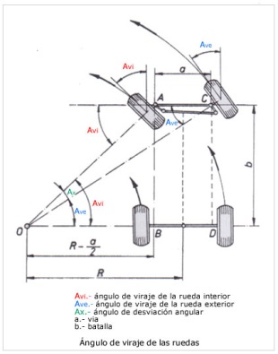
Ángulos de curvatura del vehículo y distancias entre ejes
$α=29°$
$β=23°$
$a=1.435 m$
$b=2.725 m$

Slide 24
Cálculos de las variaciones de velocidad entre ruedas a 30 km/h
$w=\frac{V}{r}=\frac{30}{4.87}=5.18\frac{rad}{s}$
$V_{1}=w∗r_{1}=5.18∗5.63=29.10\frac{m}{s}$
$V_{2}=w∗r_{2}=5.18∗6.92=35.78\frac{m}{s}$
$V_{3}=w∗r_{3}=5.18∗4.92=25.45\frac{m}{s}$
$V_{4}=w∗r_{4}=5.18∗6.36=32.88\frac{m}{s}$
$w_{1}=\frac{V_{1}}{r_{r}}=\frac{29.1}{0.36}=80.81\frac{rad}{s}$
$w_{2}=\frac{V_{2}}{r_{r}}=\frac{35.78}{0.36}=99.37\frac{rad}{s}$
$w_{3}=\frac{V_{3}}{r_{r}}=\frac{25.45}{0.36}=70.69\frac{rad}{s}$
$w_{4}=\frac{V_{4}}{r_{r}}=\frac{32.88}{0.36}=91.32\frac{rad}{s}$
$X_{1}=\left|w_{1}−w_{2}\right|∗1.15=\left|771.73−948.87\right|∗1.15=203.71rpm$
$X_{2}=\left|w_{1}−w_{2}\right|∗1.05=\left|771.73−948.87\right|∗1.05=185.99rpm$
$X_{3}=\left|w_{3}−w_{4}\right|∗1.15=\left|674.97−871.99\right|∗1.15=226.57rpm$
$X_{4}=\left|w_{3}−w_{4}\right|∗1.05=\left|674.97−871.99\right|∗1.05=206.87rpm$

Slide 25
Reglas Fuzzy
Si $S_{1}>S_{2}+X_{1}$ entonces $M=100\% \& ACTIVAR DEL CV F_{S1}=80\%; F_{S2}=20\%$
Si $S_{2}+X_{1}>S_{1}>S_{2}+X_{2}$ entonces $M=50\% \& ACTIVAR DEL CV F_{S1}=50\%; F_{S2}=50\%$
Si $S_{2}>S_{1}+X_{1}$ entonces $M=100\% \& ACTIVAR DEL CV F_{S2}=80\%; F_{S1}=20\%$
Si $S_{1}+X_{1}>S_{2}>S_{1}+X_{2}$ entonces $M=50\% \& ACTIVAR DEL CV F_{S1}=50\%; F_{S2}=50\%$
Si $S_{3}>S_{4}+X_{3}$ entonces $M=100\% \& ACTIVAR DEL CV F_{S3}=80\%; F_{S4}=20\%$
Si $S_{4}+X_{3}>S_{3}>S_{4}+X_{4}$ entonces $M=50\% \& ACTIVAR DEL CV F_{S4}=50\%; F_{S3}=50\%$
Si $S_{4}>S_{3}+X_{3}$ entonces $M=100\% \& ACTIVAR DEL CV F_{S4}=80\%; F_{S3}=20\%$
Si $S_{3}+X_{3}>S_{4}>S_{3}+X_{4}$ entonces $M=50\% \& ACTIVAR DEL CV F_{S4}=50\%; F_{S3}=50\%$
Si $S_{4}>30 \& S_{3}>30$ entonces $M=0\% \& ACTIVAR DEL CV F_{S4}=0\%; F_{S3}=0\%$
Si $S_{1}>30 \& S_{2}>30$ entonces $M=0\% \& ACTIVAR DEL CV F_{S1}=0\%; F_{S2}=0\%$
Si $S_{4}=0 \& S_{3}=0$ entonces $M=0\% \& ACTIVAR DEL CV F_{S4}=0\%; F_{S3}=0\%$
Si $S_{1}=0 \& S_{2}=0$ entonces $M=0\% \& ACTIVAR DEL CV F_{S1}=0\%; F_{S2}=0\%$

Slide 26
Diagrama de operaciones

Slide 27
Requerimiento de compra, manufactura y de bodega
Descripción de los materiales | Medidas | cantidad
Acople de tanque | u | 1
Acoples manómetro estándar | u | 16
Neplos rosca 10mm | u | 4
Cable eléctrico N°14 | m | 12
bocines medidas en los planos | u | 2
Manómetros de líquidos corrosivos 600psi | u | 4
Descripción de los materiales | Medidas | cantidad
Pernos cabeza hexagonal 14mm con tuerca de 6cm | u | 14
Bomba 15/16 Toyota* de un tanque | u | 1
Motor eléctrico eleva vidrios de 12V 24W | u | 1
Sangreros estándar | u | 6
Tubería de freno diámetro 10mm | m | 0.2
Elementos | medidas | cantidad
Base de bomba de freno especificaciones en plano | u | 1
Barón de la bomba de freno especificaciones en plano | u | 1
Base de la palanca especificaciones en plano | u | 1
Palanca especificaciones en plano | u | 2
Alargador especificaciones en plano | u | 3
Base de motor especificaciones en plano | u | 1
Bocín especificaciones en plano | u | 2
Engrane especificaciones en plano | u | 1
Brazo actuador especificaciones en plano | u | 1
Sujetador de engrane especificaciones en plano | u | 1

Slide 28
Protocolo de pruebas n°1 y resultados
Conectar los dos cables al motor eléctrico y conectar las tuberías de freno a la bomba de freno con las llaves hexagonales para poder activar la bomba de freno.
Conectar un manómetro de presión en cada extremo de la tubería para poder medir la presión.
Conectar los dos otros extremos de los cables a la batería de 12V para comprobar que el mecanismo funcione y no posea interferencia.
Intercambiar la polaridad de los cables para obtener el movimiento contrario.
Desconectar los cables de la batería para evitar sobrecalentar el motor.
Colocar líquido de freno en el tanque de la bomba de freno.
Realizar la conexión de los cables a 12V hasta llegar a máximo del mecanismo.
Verificar la presión en el manómetro.
Intercambiar la polaridad de los cables hasta desactivar la bomba de freno.
Comprobar que la presión en el manómetro haya descendido a 0 bar.
Desconectar el manómetro, las tuberías y los cables.
Número de intentos | Presión de las ruedas delanteras | Presión de las ruedas traseras | Observaciones:
1 | 10 | 9 | Cumple
2 | 9 | 9 | Cumple
3 | 10 | 9 | Cumple
4 | 10 | 9 | Cumple
5 | 10 | 9 | Cumple
6 | 9 | 9 | Cumple
7 | 9 | 8 | Cumple
8 | 8 | 8 | Cumple
9 | 8 | 7 | Cumple
10 | 10 | 9 | Cumple
Promedio | 9.3 | 8.6 | Cumple

Slide 29
Diagrama de operaciones

Slide 30
Requerimiento de compra, manufactura y de bodega
Descripción de los materiales | medidas | cantidad
Arduino Mega | u | 2
Módulo de comunicación CAN estándar V1.0 | u | 1
Cable Ethernet blindado | u | 10
Cable unifilar n°14 | m | 20
Pantalla táctil 4.3in | u | 1
Neplos 10mm | u | 10
Mangueras de 10mm | m | 5
Mordazas posteriores de Mercedes modelo 108 | u | 2
Pastillas de freno para las mordazas | u | 1
Descripción de los materiales | medidas | cantidad
Cuerpo de válvulas del ABS Chevrolet SZ 4wd | u | 1
Tubería de frenos 10mm | m | 15
Cilindro de freno de tambor de Fiat Uno | u | 2
Pernos cabeza hexagonal de 8mm | u | 16
Cauchos de soporte de escape | u | 2
Platina de soporte para los cilindros | u | 2
Elementos | medidas | cantidad
Tubería de freno | m | 15
Circuito electrónico | u | 1

Slide 31
Protocolo de pruebas n°2 y resultados
Conectar las cuatro tuberías de salida del ABS a los 4 manómetros.
Llenar el tanque de la bomba con líquido de frenos.
Conectar el arduino al módulo de ABS.
Mandar accionar el motor de freno con una sola rueda sin frenar.
Quitar la presión del sistema.
Mandar presión en el sistema con otra rueda sin frenar (diferente a la anterior rueda).
Quitar la presión del sistema.
Mandar presión en el sistema con otra rueda sin frenar (diferente a las dos anteriores).
Quitar la presión del sistema.
Mandar presión en el sistema con la rueda que ha pasado frenado.
Quitar la presión del sistema, comprobar que la presión en el manómetro haya descendido a 0 bar.
Desconectar el manómetro, las tuberías y los cables del arduino y batería.
Número de intentos | Presión de la rueda del. izq. | Presión de la rueda del. der. | Presión de la rueda tas. izq. | Presión de la rueda tras. der. | Observaciones:
1 | 6 | 6 | 4 | 6 | Optimo
2 | 6 | 6 | 6 | 4 | Optimo
3 | 6 | 4 | 6 | 6 | Optimo
4 | 4 | 6 | 6 | 6 | Optimo
5 | 6 | 6 | 6 | 4 | Optimo
6 | 6 | 6 | 4 | 6 | Optimo
7 | 6 | 4 | 6 | 6 | Optimo
8 | 4 | 6 | 6 | 6 | Optimo

Slide 32
Diagrama de operaciones

Slide 33
Requerimiento de compra, manufactura y de bodega
Descripción de los materiales | medidas | cantidad
Malla para evitar interferencias 1.2x0.6 | m | 2
Cable de micrófono blindado | m | 17
Fin de carrera | u | 1
Descripción de los materiales | medidas | cantidad
Sicaflex | u | 3
Disipador de calor del tubo de escape | u | 1
Binchas | u | 17
Sensores de velocidad tipo hall | u | 4
Elementos | medidas | cantidad
Soporte de la mordaza especificaciones en plano | u | 2
Soporte del sensor de la rueda fónica especificaciones en plano | u | 4
Rueda fónica especificaciones en el plano | u | 4

Slide 34
Protocolo de pruebas finales
Parte n°1
Colocar el vehículo encendido y en modo 4x4L.
Poner en primera marcha al vehículo.
Poner en modo manual.
Seleccionar las dos izquierdas ruedas.
Evaluar el desempeño.
Poner en modo automático el sistema.
Poner en modo manual.
Seleccionar las dos derechas ruedas.
Evaluar el desempeño.
Poner en modo automático el sistema.
Poner en modo manual.
Seleccionar la rueda delantera izquierda y la rueda posterior derecha.
Evaluar el desempeño.
Poner en modo automático el sistema.
Poner en modo manual.
Seleccionar la rueda delantera derecha y la rueda posterior izquierda.
Evaluar el desempeño.
Poner en modo automático el sistema.
Parte n°2
Colocar el vehículo encendido y en modo 4x4H.
Poner en primera marcha al vehículo.
Recorrer el camino establecido.
Evaluar el desempeño.
Colocar el vehículo encendido y en modo 4x4L.
Poner en primera marcha al vehículo.
Recorrer el camino establecido.
Evaluar el desempeño.

Slide 35
Resultados de las pruebas finales
Descripción | Valoración
Tiempo de respuesta | 1 | 2 | 3 | 4 | 5
Funcionamiento del sistema | 1 | 2 | 3 | 4 | 5
Facilidad de uso | 1 | 2 | 3 | 4 | 5
Apariencia del sistema | 1 | 2 | 3 | 4 | 5
Repetitividad | 1 | 2 | 3 | 4 | 5
TOTALES |  | 2 |  | 8 | 10
TOTAL | 20/25=8/10
Descripción | Valoración
Desempeño del vehículo | 1 | 2 | 3 | 4 | 5
Eficiencia | 1 | 2 | 3 | 4 | 5
Facilidad de uso en campo | 1 | 2 | 3 | 4 | 5
TOTALES |  | 2 |  | 4 | 5
TOTAL | 11/15=7.34/10
Descripción | Valoración | calificación
Resultado en campo | 60% | 7.34/10
Resultados en la empresa | 40% | 8/10
TOTAL | 7.61/10=76%

Slide 36
Fuentes del capital
FUENTE DE CAPITAL PARA EL PROYECTO DE GRADO
DESCRIPCIÓN | MONTO | ESPE | ESTUDIANTE | EMPRESA
MANO DE OBRA | 834.418 | 0 | 196.85 | 637.568
MATERIALES | 3926.03 | 0 | 0 | 3926.03
COSTOS INDIRECTOS | 1075.3 | 1040 | 0 | 35.3
TOTAL | 5835.748 | 1040 | 196.85 | 4598.898

Slide 37
Distribución de costos
Costo total
Costo de materiales | 3926.03
Costo de mano de obra | 834.42
Costos indirectos | 1075.3
TOTAL | 5835.75

Slide 38
Concluciones
Se logró diseñar, mediante SolidWorks, un sistema de control de tracción que ocupa 18000 cc, el cual es compatible con el vehículo Toyota Crown, año 1970, que se encuentra modificado.
Se calculó las máximas variaciones de velocidad entre las ruedas, permitiendo generar con ellas las reglas del control difuso, que a su vez permitió crear e implementar el programa de arduino.
Se construyó los elementos del sistema de control total, respetando las tolerancias de los planos, permitiendo un ensamble correcto y sin problemas.
Se seleccionó los sensores Inductivos que vienen en los vehículos Toyota Prado, éstos nos entregan una señal de acuerdo al movimiento de la rueda fónica colocada en los ejes de las ruedas.
Se implementó correctamente los programas en sus respectivos controladores, permitiéndonos controlar mediante la pantalla táctil el sistema de control de tracción total, igualmente se logró diseñar una fácil interfaz humano-maquina.
Mediante los protocolos de prueba se evaluó la fiabilidad del sistema y se verifico que no existan problemas durante y posterior al uso del sistema.
Se observaron los resultados prácticos obtenidos por los sensores y se validó respecto a los cálculos teóricos obteniendo un resultado satisfactorio.

Slide 39
Recomendaciones
Se recomienda el uso de cuatro bombas independientes, siempre que exista el espacio disponible, debido a la dificultad que se tiene en la programación del arduino, para lograr que el ABS funcione como una electroválvula.
Se recomienda buscar una empresa de torno y fresa con cierto carácter de cumplimiento y responsabilidad, debido que las compañías que se utilizaron en el proyecto no cumplieron con los requisitos al momento de la entrega de las piezas.
Se recomienda a la empresa DBR un estudio personalizado por cada vehículo 4x4 que se desee instalar el producto, esto se debe a que el estudio actual representa solo un caso particular y para generalizarlo se requiere un estudio más exhaustivo.

Slide 40
Bibliografía
Arduino. (10 de 9 de 2010). Arduino. Obtenido de Arduino: http://www.arduino.cc/es/pmwiki.php?n=
Boss, t. B. (25 de 10 de 2010). blogger. Obtenido de blogger: http://www.sc.ehu.es/sbweb/fisica/solido/din_rotacion/rozamiento/disco2.gif
CONSTRUMATICA. (2014). construpedia:CONSTRUMATICA. Obtenido de CONSTRUMATICA: http://www.construmatica.com/construpedia/
Fuxion. (03 de 01 de 2015). Mercadolibre. Obtenido de http://articulo.mercadolibre.com.ar/MLA-578556704-caliper-mordaza-freno-sprinter-cdi-308311313-mercedes-_JM
InformaticaModerna.com. (2015). LA PANTALLA TFT. Obtenido de LA PANTALLA TFT: http://www.informaticamoderna.com/Pantalla_TFT.htm
Joseph E. Shigley, R. G. (2012). Load and Stress Analysis. En R. G. Joseph E. Shigley, Diseño en Ingeniería Mecánica de Shigley (págs. 67-141). Mexico: MCGRAW-HILL.
meganeboy, D. (2014). Aficionados a la Mecánica. Obtenido de http://www.aficionadosalamecanica.net/images-direcc/angulo-viraje.jpg
Meganeboy, D. (2014). Diferenciales autoblocantes: Aficionados a la mecánica. Obtenido de Aficionados a la mecánica: http://www.aficionadosalamecanica.net/diferencial-autoblocante.htm
Meganeboy, D. (2014). Sistema de control de tracción EDS: Aficionados a la mecánica. Obtenido de Aficionados a la mecánica: http://www.aficionadosalamecanica.net/eds.htm
MOTORGIGA. (8 de octubre de 2010). Definición - Significado: MOTORGIGA. Obtenido de MOTORGIGA: http://diccionario.motorgiga.com/diccionario/
OCIO, U. (2007). Diferenciales. El porqué de los giros. (Ocio Networks SL., Editor) Obtenido de Diferenciales. El porqué de los giros: http://www.ocio.net/tecnologia/diferenciales-el-porque-de-los-giro
Paredes Guevara, R. (2010). Sistemas de Freno. En R. Paredes Guevara, Técnico en Mécanica & Electrónica Automotriz (págs. 277-306). Colombia: Ediseli Editores.
Pastelleto, I. S. (3 de 10 de 2012). DISEÑO DE CONTROLADORES FUZZY. Obtenido de DISEÑO DE CONTROLADORES FUZZY: http://usuarios.fceia.unr.edu.ar/~spastel/CavII%20-%20Dise%C3%B1o%20
de%20Controladores%20Fuzzy.pdf
Quantum, J. (16 de 04 de 2007). Ciencias Galilei. Obtenido de http://www.acienciasgalilei.com/public/forobb/viewtopic.php?f=45&t=4761&view=next
Real Academia Española. (1 de Octubre de 2014). Diccionario de la lengua española. Obtenido de Diccionario de la lengua española: http://lema.rae.es/drae/
Repuestos El Jaguar. (2015). Allbiz. Obtenido de http://www.gt.all.biz/img/gt/catalog/9090.jpeg
repuestos600.com.ar. (2015). repuestosfiat600.com.ar. Obtenido de http://www.repuestos600.com.ar/rubro.php?offset=9&vid=6&titulom=Frenos&
SainSmart. (2015). Amazon. Obtenido de SainSmart 4.3" inch TFT LCD Display for Arduino DUE MEGA 2560 UNO R3 (4"3 LCD + MEGA TFT/SD Shield + MEGA 2560 R3): http://www.amazon.com/gp/
product/B00JUXDFLE/ref=ox_sc_act_title_1?ie=UTF8&psc=1&smid=A10EAPE4CAYC9P
TodoMazda. (2014). TodoMazda. Obtenido de http://mlv-s2-p.mlstatic.com/modulo-abs-mazda-3-reparacion-7565-MLV5227850842_102013-O.jpg
Vazquez, F. (01 de 2013). Taringa. Obtenido de Taringa: http://www.taringa.net/posts/autos-motos/16174598/Transmision-3ra-parte.html
Vidal, T. A. (4 de 4 de 2014). Introducción a la Lógica Difusa. Obtenido de Introducción a la Lógica Difusa: http://profesores.elo.utfsm.cl/~tarredondo/info/soft-comp/Introduccion%20a%20la%20
Logica%20Difusa.pdf

